Slide 1
BootStrap入门
前端框架

Slide 2
什么是框架
框架是整个或部分系统的可重用设计，是软件的半成品，已经完成了相应部分的内容，开发者只需要在它的基础上去实现自己业务即可。

Slide 3
什么是BootStrap
Bootstrap由Twitter的设计师Mark Otto和Jacob Thornton合作开发，是一个CSS/HTML框架。
Bootstrap 是基于HTML5和CSS3开发的，提供了优雅的HTML和CSS规范，由动态CSS语言Less写成，目前最受欢迎的前端框架。
Notes:
http://less.bootcss.com/

Slide 4
BootStrap能做什么
Bootstrap中包含了丰富的Web组件，根据这些组件，可以快速的搭建一个漂亮、功能完备的响应式网站。
Bootstrap兼容大部分jQuery插件，不仅如此，它还自带了13个jQuery插件，这些插件为Bootstrap中的组件(模式对话框、标签页、滚动条、弹出框等)赋予了"生命"。
Notes:
http://www.bootcss.com/
http://less.bootcss.com/

Slide 5
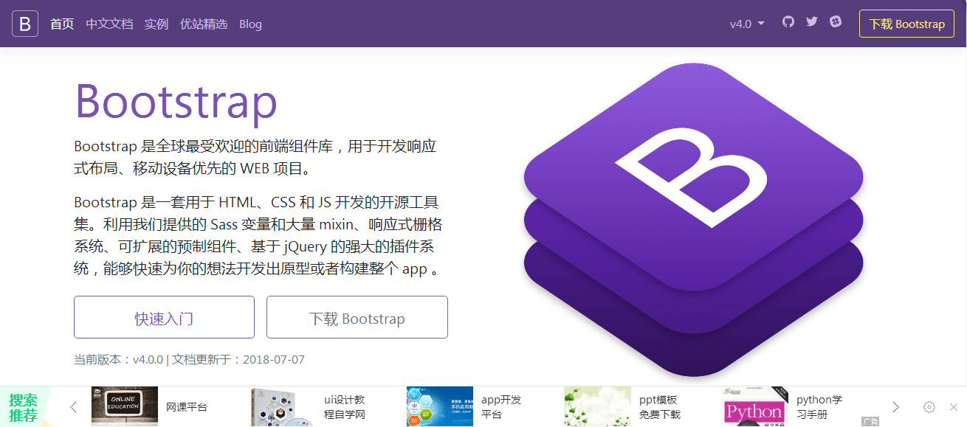
安装BootStrap
1、访问https://v4.bootcss.com/ ，下载BootStrap
Notes:
http://www.bootcss.com/

Slide 6
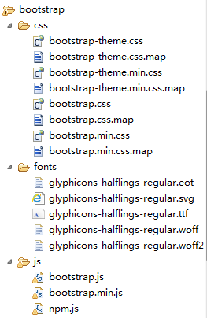
2、将“用于生产环境的BootStrap”解压到项目中
css: 演示文件
fonts：字体图标文件
js：脚本文件
Notes:
http://www.bootcss.com/
这个是source map文件:是js文件压缩后，文件的变量名替换对应、变量所在位置等元信息数据文件
Bootstrap-theme.css : bootstrap.css 基础样式的重定义,如果没有这个文件，那么bootstrap就是默认样式
npm.js这个文件是源码文件进行编译生成集成的bootstrap.js以及bootstrap.min.js 时才会使用到(npm 是 JavaScript 世界的包管理工具,并且是 Node.js 平台的默认包管理工具。通过 npm 可以安装、共享、分发代码,管理项目依赖关系)

Slide 7
3、在页面中导入BootStrap文件
<!--Bootstrap核心CSS文件-->
<link rel="stylesheet" href="bootstrap/css/bootstrap.min.css">
<!--Bootstrap主题文件（可选的，一般不用引入）-->
<link rel="stylesheet" href="bootstrap/css/bootstrap-theme.min.css">
<!--Bootstrap核心JavaScript文件-->
<script src="bootstrap/js/bootstrap.min.js"></script>
Notes:
http://www.bootcss.com/

Slide 8
实例
利用BootStrap实现风格按钮
Notes:
Ctrl+F 查找

Slide 9
学习使用BootStrap
查看http://v3.bootcss.com/顶部的导航条
BootStrap：提供BootStrap下载
起步：提供BootStrap安装的说明
全局CSS样式：定义了一套BootStrap的CSS样式
组件：定义了一套BootStrap的可复用组件
JS插件：定义了一套BootStrap的JS插件

Slide 10
BootStrap响应式设计
要想在BootStrap中实现响应式布局，先了解2个概念：
布局容器
布局容器：用于包裹页面内容和栅格系统，以实现响应式设计。
栅格系统
流式栅格系统：将屏幕或视口（viewport）分成若干等分，随着屏幕或视口尺寸的增加，系统将它们自动分为最多12列。
Notes:
12栅格系统是整个Bootstrap的核心功能，也是响应式设计核心理念的一个实现形式。
使用 @media 查询，你可以针对不同的媒体类型定义不同的样式。

Slide 11
布局容器
布局容器用于包裹页面内容和栅格系统，提供了两个类：
.container 类：固定宽度并支持响应式布局的容器。
<div class="container">
...
</div>
.container-fluid 类：100%宽度，占据全部视口的容器。
<div class="container-fluid">
...
</div>
注意：
由于padding等属性的原因，这两种容器类不能互相嵌套。

Slide 12
流式栅格系统
栅格系统用于通过一系列的行与列的组合来创建页面布局
工作原理
行（row）必须包含在.container（固定宽度）或.container-fluid（100%宽度）中，以便为其赋予合适的排列（aligment）和内补（padding）
通过行在水平方向创建一组列，在栅格列中的内容排成一行，将内容放置于列内来快速创建栅格布局
通过为列设置padding属性，创建列与列之间的间隔（gutter）
栅格系统中的列是通过指定1到12的值来表示其跨越的范围，若一行中包含了的列大于12，则多余的列所在的元素将被作为一个整体另起一行排列

Slide 13
CSS全局样式
排版样式
代码样式
表格样式
表单样式
按钮
图片
辅助类
Notes:
1.<form role="form">告诉辅助设备（如屏幕阅读器）这个元素所扮演的角色是个表单
2.placeholder 属性提供可描述输入字段预期值的提示信息（hint）
3.!important会提升该条规则的优先级，如果有如下2条规则
.pull-left{color:red !important;}
.pull-left{color:green;}
这样pull-left文字的颜色就是红色
如果不加!important就会被第二条的规则覆盖显示为绿色了

Slide 14
组件
Glyphicons 字体图标
下拉菜单
按钮组
按钮式下拉菜单
输入框组
导航
导航条
导航路径
分页
标签 等
Notes:
data-toggle是bootstrap用来对按钮实现事件绑定的自定义属性，不能丢的

Slide 15
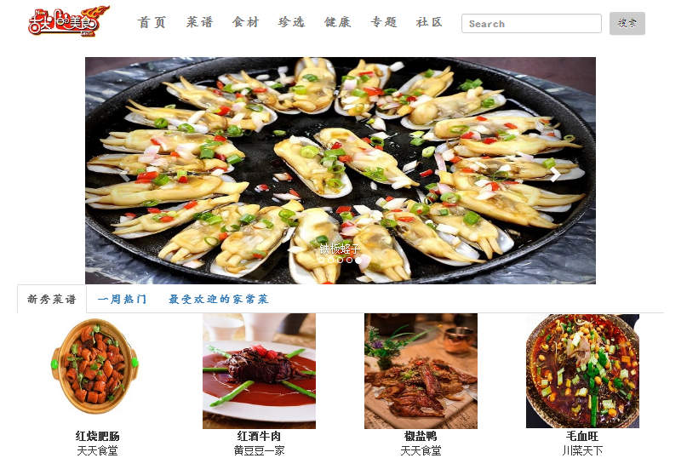
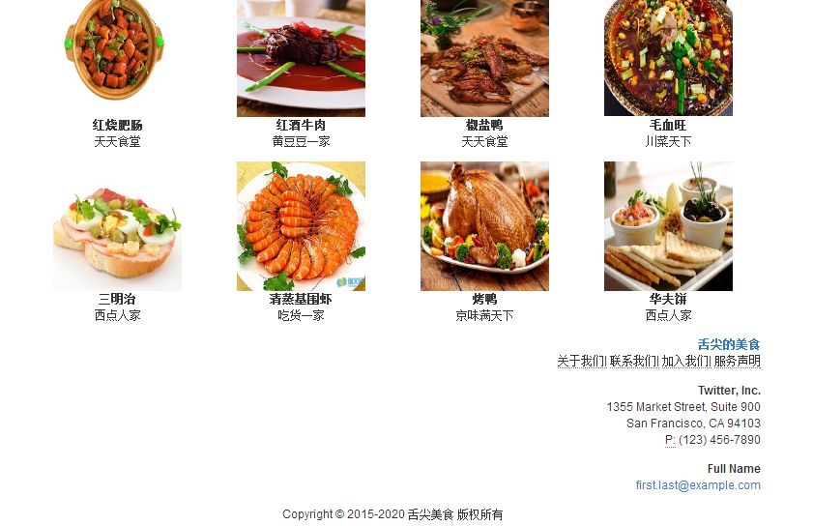
练习：使用BootStrap布局网站首页
设计内容：
1、响应式页面
2、导航条及相应按钮
3、图片轮播

Slide 16
操作步骤——准备工作
页面<head>和<body>中分别添加代码
<head>
<!--BootStrap设计的页面支持响应式的 -->
<meta name="viewport" content="width=device-width,initial-scale=1">
<!--Bootstrap核心CSS文件-->
<link type="text/css" rel="stylesheet" href="bootstrap/css/bootstrap.min.css"/>
<!--引入JQuery的JS文件：一定要在BootStrap的JS的文件的前面引入-->
<script type="text/javascript" src="easyui/jquery.min.js"></script>
<!--Bootstrap核心JavaScript文件-->
<script type="text/javascript" src="bootstrap/js/bootstrap.min.js"></script>
</head>
<body>
<!--固定宽度并支持响应式布局的容器 -->
<div class="container">需要在页面中显示的内容均包含在此</div>
</body>

Slide 17
LESS简介
CSS作为一门标记性语言，语法简单，对使用者要求低，但它需要书写大量看似没有逻辑的代码，这对于非前端开发工程师来讲，不方便维护及扩展
LESS在CSS的语法基础之上，引入了变量、混入（Mixin）、运算以及函数等功能，大大简化了CSS的编写，降低了CSS的维护成本，让我们用更少的代码做更多的事情
LESS包含一套自定义的语法，这套语法不更改CSS规则，只是在现有CSS语法的基础上为CSS加入了程序式语言的特性
用户根据这些语法定义自己的样式规则
LESS通过语法解析器，编译生成对应的CSS文件

Slide 18
变量
变量允许我们单独定义一系列通用的样式，然后在需要的时候去调用。所以在做全局样式调整的时候我们可能只需要修改几行代码就可以了。
@color: #4D926F;
#header {
color: @color;
}
h2 {
color: @color;
}

Slide 19
混合（Mixins）
混合可以将一个定义好的class A轻松的引入到另一个class B中，从而简单实现class B继承class A中的所有属性。我们还可以带参数地调用，就像使用函数一样

Slide 20
.rounded-corners (@radius: 5px) {
-webkit-border-radius: @radius;
-moz-border-radius: @radius;
-ms-border-radius: @radius;
-o-border-radius: @radius;
border-radius: @radius; }
#header {
.rounded-corners;
}
#footer {
.rounded-corners(10px); }

Slide 21
嵌套
我们可以在一个选择器中嵌套另一个选择器来实现继承，这样很大程度减少了代码量，并且代码看起来更加的清晰。

Slide 22
#header {
h1 {
font-size: 26px;
font-weight: bold;
}
p {
font-size: 12px;
a {
text-decoration: none;
&:hover {
border-width: 1px
}
}
}
}

Slide 23
函数和运算
运算提供了加，减，乘，除操作；我们可以做属性值和颜色的运算，这样就可以实现属性值之间的复杂关系。LESS中的函数一一映射了JavaScript代码，如果你愿意的话可以操作属性值。

Slide 24
@the-border: 1px;
@base-color: #111;
@red: #842210;
#header {
color: (@base-color * 3);
border-left: @the-border;
border-right: (@the-border * 2);
}
#footer {
color: (@base-color + #003300);
border-color: desaturate(@red, 10%);
}
Notes:
desaturate():以绝对量减少HSL颜色空间中的饱和度。

Slide 25
@base:#f938ab;
.box-shadow(@style,@c)when(iscolor(@c)){
-webkit-box-shadow:@style @c;
box-shadow:@style @c;
}
.box-shadow(@style,@alpha:50%)when(isnumber(@alpha)){
.box-shadow(@style,rgba(0,0,0,@alpha));
}
.box{
color:saturate(@base,5%);
border-color:lighten(@base,30%);
div{.box-shadow(005px,30%)}
}
编译后：
.box{
color: #fe33ac;
border-color:# fdcdea;
}
.box div{
-webkit-box-shadow: 0 0 5px rgba(0,0,0,0.3);
box-shadow: 0 0 5px rgba(0,0,0,0.3);
}

Slide 26


在BootStrap中使用LESS
整个 Bootstrap 项目中使用了大量的变量，这些变量被用来代表颜色、空白（内部、边距）、字体等。
Bootstrap 使用了两种颜色模式：灰度颜色和语义颜色。灰度颜色用于快速获取常用的黑色色调；语义颜色包含了各种赋予语义的颜色值。
@gray-darker:lighten(#000,13.5%);//#222
@gray-dark:lighten(#000,20%);//#333
@gray:lighten(#000,33.5%);//#555
@gray-light:lighten(#000,46.7%);//#777
@gray-lighter:lighten(#000,93.5%);//#eee
@brand-primary:darken(#428bca,6.5%);//#337ab7
@brand-success:#5cb85c;
@brand-info:#5bc0de;
@brand-warning:#f0ad4e;
@brand-danger:#d9534f;

Slide 27
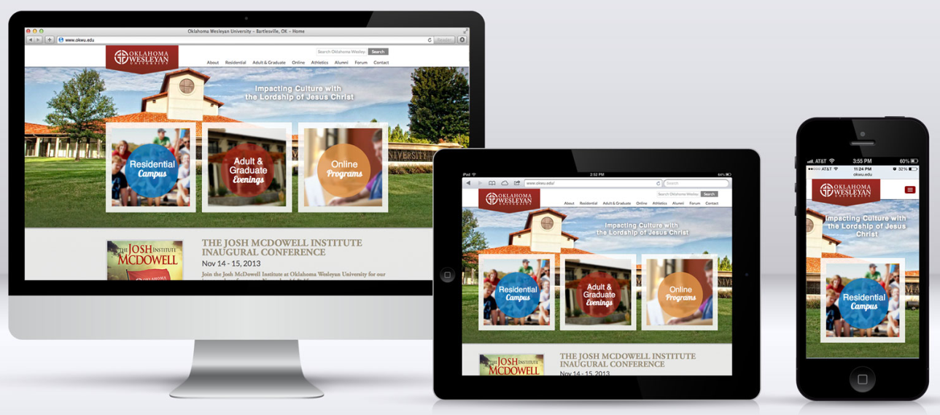
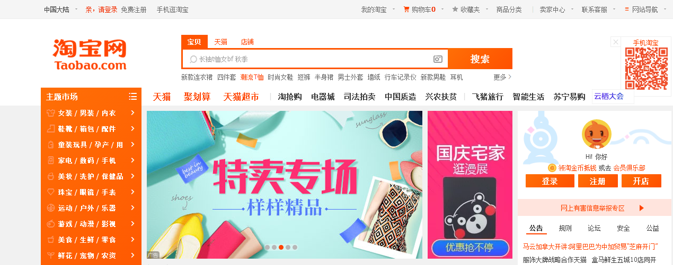
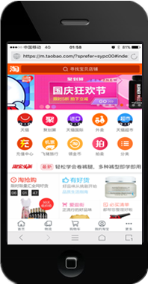
响应式布局
响应式是为解决移动互联网浏览而诞生的。响应式布局就是一个网站能够兼容多个终端，即开发一套页面，可以同时适用在PC端、Pad端和手机端，而不影响你的浏览效果。

Slide 28
响应式布局的设计思路
通过不同的媒介类型和条件定义样式表规则
语法结构及用法
例如：width会有min-width和max-width媒介查询可以被用在CSS中的@media和@import规则上，也可以被用在HTML和XML中。通过这个标签属性，我们可以很方便的在不同的设备下实现丰富的界面，特别是移动设备。
@media 设备名 only (选取条件) not (选取条件) and(设备选取条件)

Slide 29
响应式布局的优劣
优点:
面对不同分辨率的设备，灵活性较强；
能够快速解决多设备显示适应问题
缺点:
兼容各种设备工作量大，开发和维护效率低下；
代码累赘，会出现隐藏无用的元素，加载时间延长

Slide 30
BootStrap的优势
集合了丰富的HTML和CSS元素，开发效率高
快速实现响应式布局

